Slide 1
Довірча ймовірність та довірчі інтервали

Slide 2
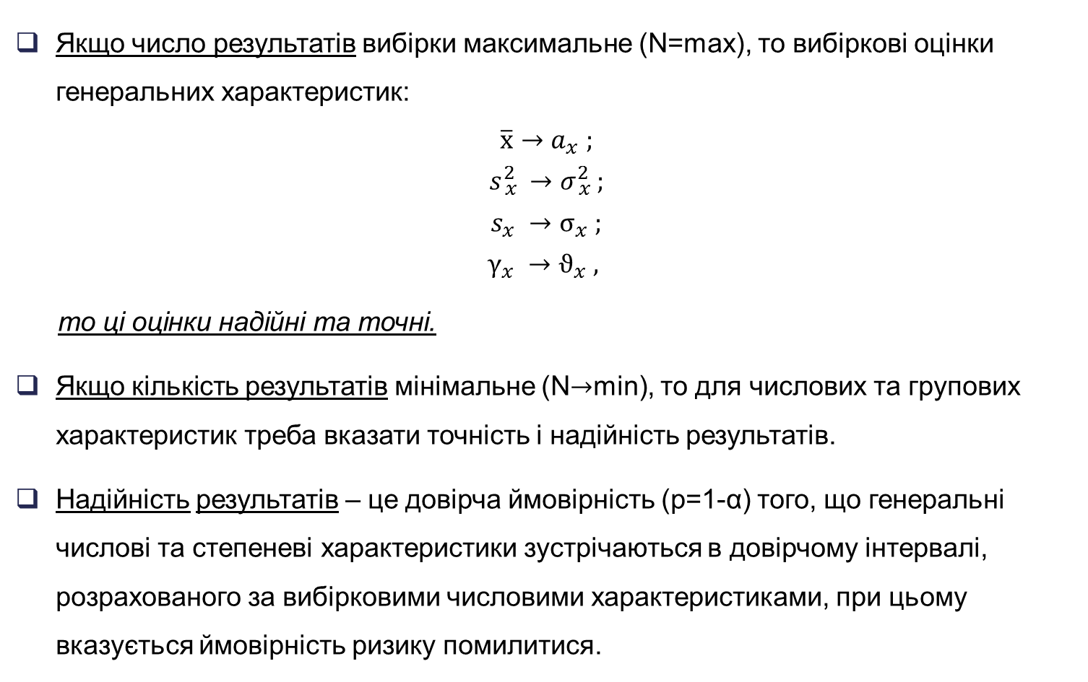
Довірча ймовірність та довірчі інтервали для характеристик генеральної сукупности
Якщо число результатів вибірки максимальне (N=max), то вибіркові оцінки генеральних характеристик:
$$\overline{х}→a_{x} ;$$
$$s_{ x }^{2}→σ_{ x }^{2};$$
$$s_{x} →σ_{x} ;$$
$$γ_{x} →ϑ_{x} ,$$
то ці оцінки надійні та точні.
Якщо кількість результатів мінімальне (N$→$mіn), то для числових та групових характеристик треба вказати точність і надійність результатів.
Надійність результатів – це довірча ймовірність (р=1-α) того, що генеральні числові та степеневі характеристики зустрічаються в довірчому інтервалі, розрахованого за вибірковими числовими характеристиками, при цьому вказується ймовірність ризику помилитися.

Slide 3
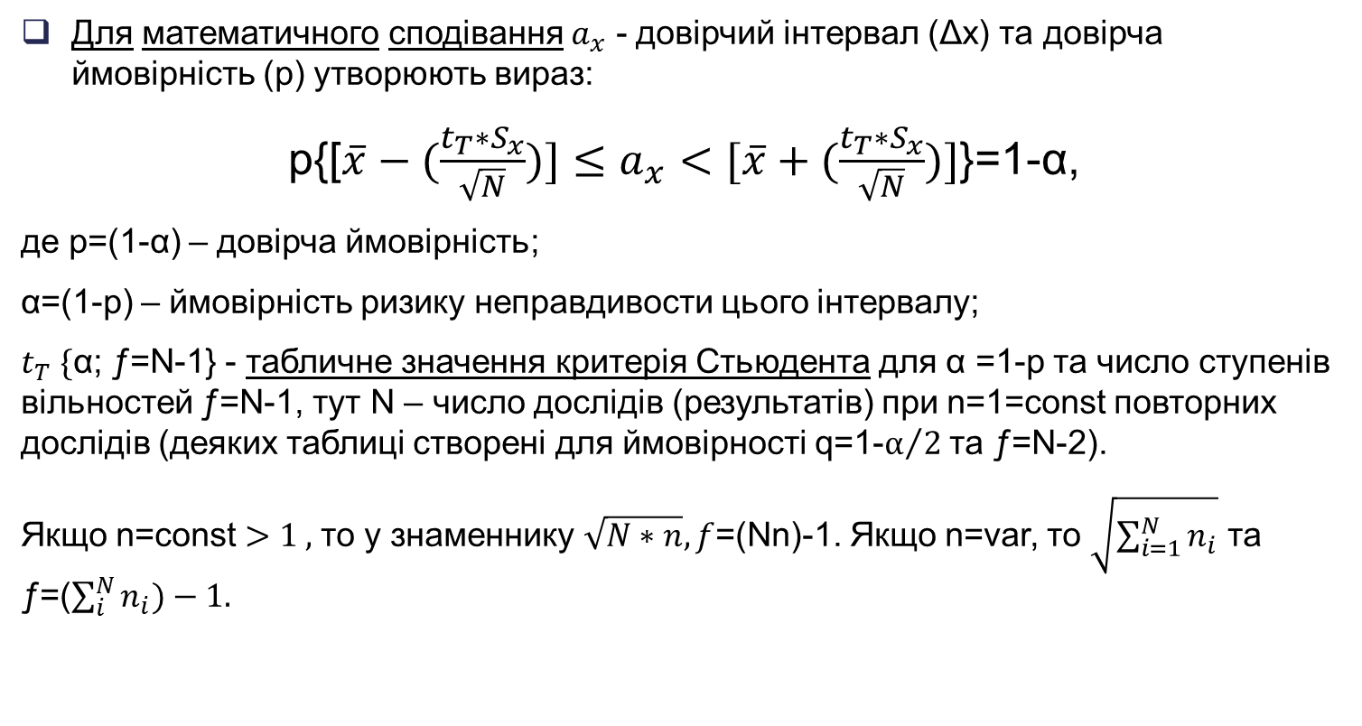
Довірча ймовірність та довірчі інтервали для характеристик генеральної сукупности
Для математичного сподівання $a_{x}$ - довірчий інтервал (Δх) та довірча ймовірність (р) утворюють вираз:
p{[$\overline{x}−(\frac{t_{T}∗S_{x}}{\sqrt{N}})]≤a_{x}<[\overline{x}+(\frac{t_{T}∗S_{x}}{\sqrt{N}})]$}=1-α,
де р=(1-α) – довірча ймовірність;
α=(1-р) – ймовірність ризику неправдивости цього інтервалу;
$t_{T} \{$α; ƒ=N-1} - табличне значення критерія Стьюдента для α =1-р та число ступенів вільностей ƒ=N-1, тут N – число дослідів (результатів) при n=1=const повторних дослідів (деяких таблиці створені для ймовірності q=1-$α/{2 }$та ƒ=N-2).
Якщо n=const $>1 ,$то у знаменнику $\sqrt{N∗n}, f$=(Nn)-1. Якщо n=var, то $\sqrt{\sum_{i=1}^{N}{n_{i}}}$ та ƒ=($\sum_{i}^{N}{n_{i})}−1.$

Slide 4
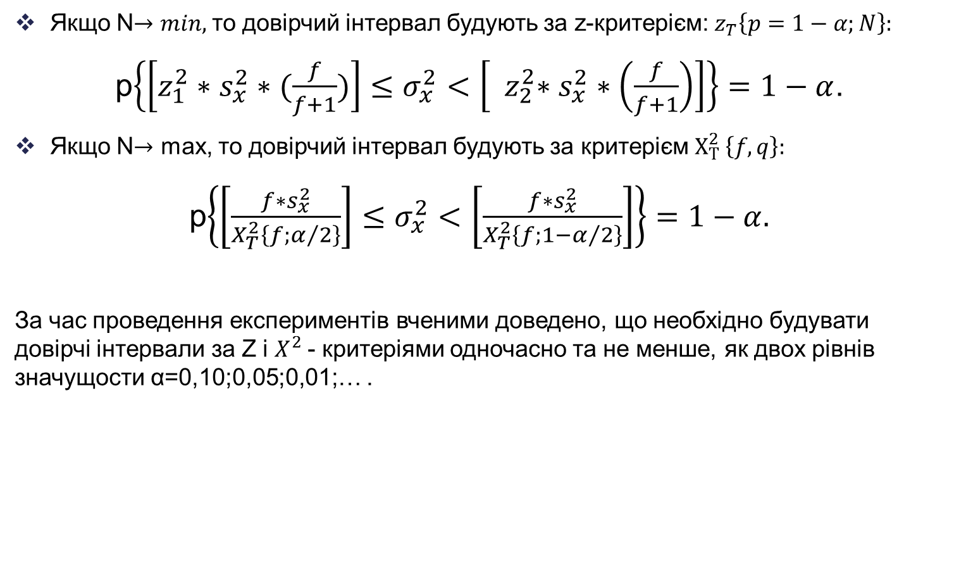
Довірча ймовірність та довірчі інтервали для генеральної дисперсії
Якщо N$→min,$то довірчий інтервал будують за z-критерієм: $z_{T}\left\{p=1−α;N\right\}:$
p$\left\{\left[z_{1}^{2}∗s_{x}^{2}∗(\frac{f}{f+1})\right]≤σ_{x}^{2}<\left[{ z}_{2}^{2}∗s_{x}^{2}∗\left(\frac{f}{f+1}\right)\right]\right\}=1−α$.
Якщо N$→$ max, то довірчий інтервал будують за критерієм $Х_{Т}^{2} \left\{f,q\right\}:$
p$\left\{\left[\frac{f∗s_{x}^{2}}{X_{T}^{2}\left\{f;α/2\right\}}\right]≤σ_{x}^{2}<\left[\frac{f∗s_{x}^{2}}{X_{T}^{2}\left\{f;1−α/2\right\}}\right]\right\}=1−α.$
За час проведення експериментів вченими доведено, що необхідно будувати довірчі інтервали за Z i $X^{2}$- критеріями одночасно та не менше, як двох рівнів значущости α=0,10;0,05;0,01;… .

Slide 5

Довірча ймовірність та довірчі інтервали для ґенерального середнього квадратичного відхилення
$p\left\{\left[\left(z_{1}∗s_{x}\right)∗\sqrt{\frac{f}{f+1}}\right]≤σ_{x}<\left[\left(z_{2}∗s_{x}\right)∗\sqrt{\frac{f}{f+1}}\right]\right\}=1+α$,
або
$p\left\{\sqrt{\frac{f∗s_{x}^{2}}{X_{T}^{2}\left\{f,α/2\right\}}}≤σ_{x}<\sqrt{\frac{f∗s_{x}^{2}}{X_{T}^{2}\left\{f,1−α/2\right\}}}\right\}=1−α$

Slide 6
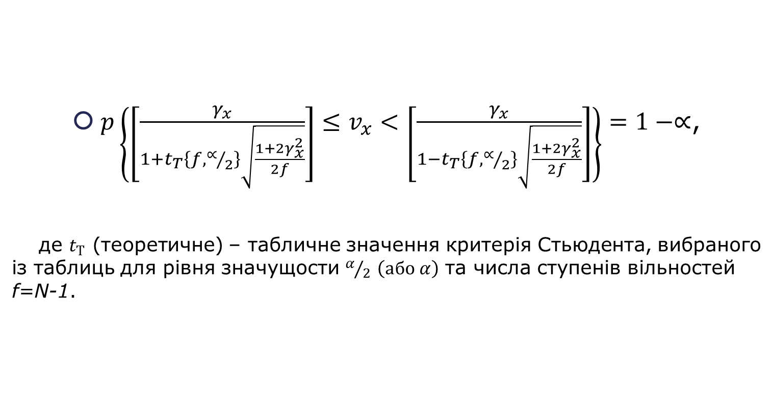
Довірча ймовірність та довірчі інтервали для ґенерального коефіцієнта варіяції
$p\left\{\left[\frac{γ_{x}}{1+t_{T}\left\{f,∝/2\right\}\sqrt{\frac{1+2γ_{x}^{2}}{2f}}}\right]≤v_{x}<\left[\frac{γ_{x}}{1−t_{T}\left\{f,∝/2\right\}\sqrt{\frac{1+2γ_{x}^{2}}{2f}}}\right]\right\}=1−∝$,
де $t_{Т}$ (теоретичне) – табличне значення критерія Стьюдента, вибраного із таблиць для рівня значущости $α/{2 }\left(або α\right)$ та числа ступенів вільностей f=N-1.

Slide 7
Вимоги до інтервальних оцінок
Підвищити надійність результатів – це означає розширити довірчий інтервал, що рівносильно зменшити точність результатів, але, разом з тим, зменшити ймовірність ризику неправдивости від α=0,10 до α=0,01 і, навпаки, зменшити надійність результатів – це означає звузити довірчий інтервал, що рівносильно підвищує точність результатів, але разом з тим, збільшити ймовірність ризику неправдивости α=0,05 до α=0,15.
Якщо розширити довірчий інтервал, то автоматично зростає надійність результатів істинного, правдивого результату, то він обов’язково попаде в довірчий інтервал і, навпаки, якщо звузити довірчий інтервал, то автоматично зменшиться надійність цих результатів.

